Slide 1
ПОЛЕ ЧУДЕС
«Что за прелесть, эти сказки!»
А.С.Пушкин

Slide 2
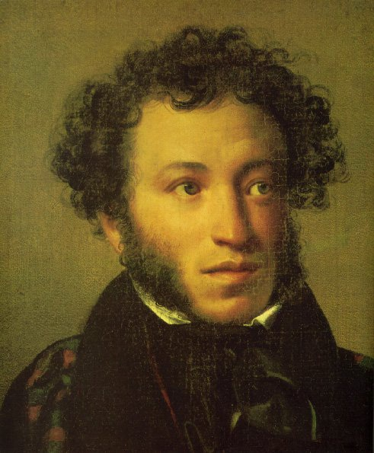
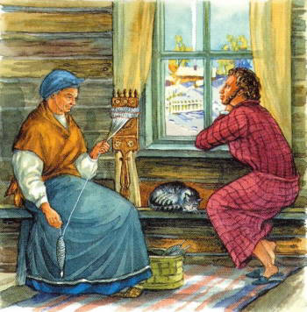
Александр Сергеевич Пушкин

Slide 3
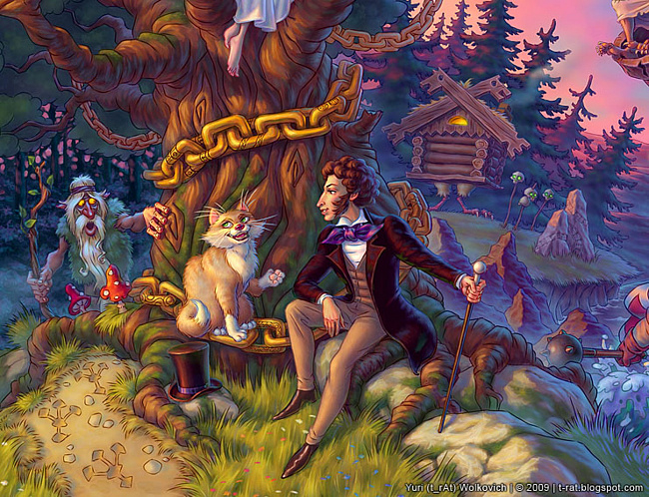


Slide 4
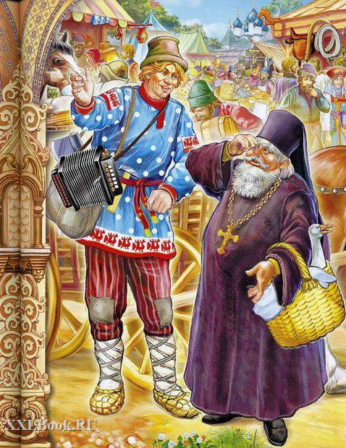

На что понадеялся поп, принимая Балду на работу?

Slide 5
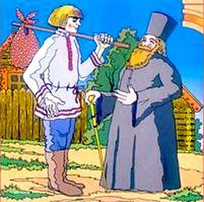
Призадумался поп,
Стал себе почёсывать лоб.
Щёлк щелку ведь рознь.
Да понадеялся он
На русский авось.

Slide 6
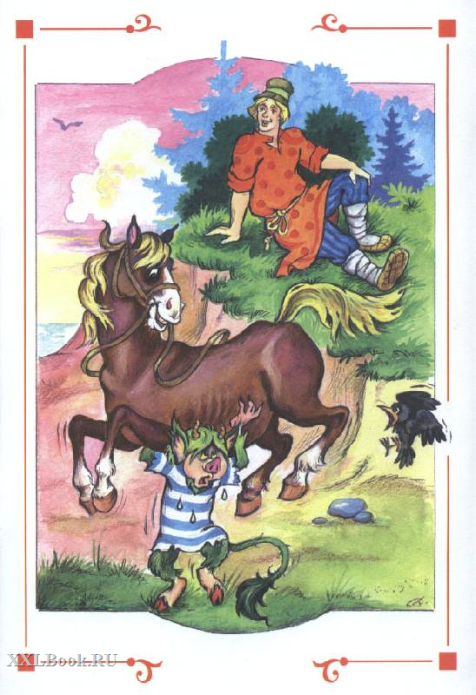

Какое расстояние проскакал Балда на кобыле?

Slide 7
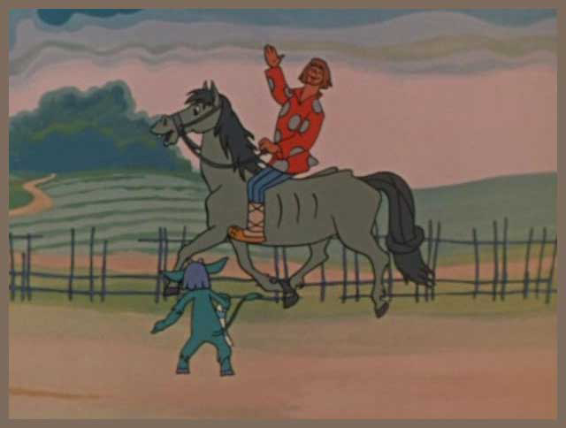
Сел Балда на кобылку верхом
Да версту проскакал,
Так что пыль столбом.

Slide 8

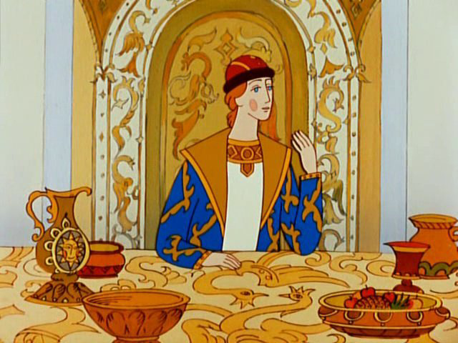
Что передавал князь Гвидон своему отцу царю Салтану через корабельщиков

Slide 9
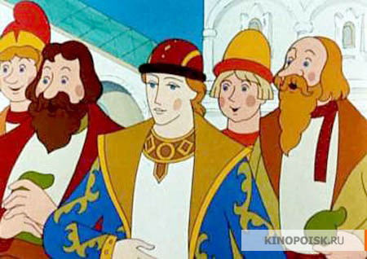
Добрый путь вам, господа,
По морю по Окияну
К славному царю Салтану;
Да скажите: князь Гвидон
Шлёт царю-де свой
поклон.

Slide 10

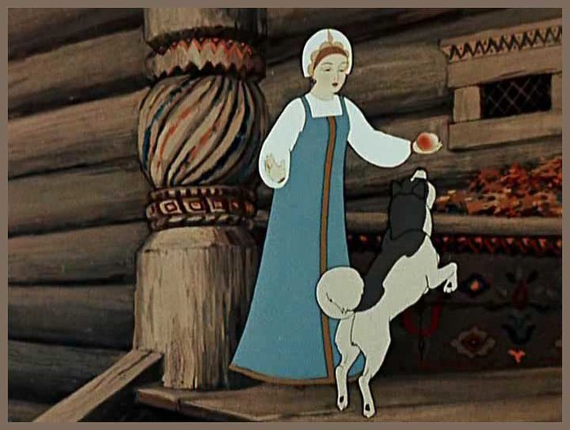
ФИНАЛ
Назовите кличку пса из «Сказки о мёртвой царевне»

Slide 11
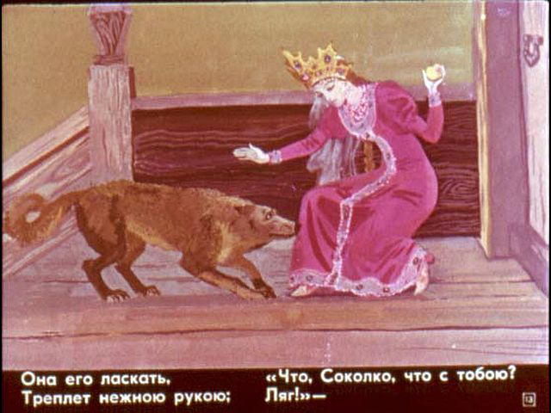
Словно сердце пёсье ноет,
Словно хочет ей сказать:
Брось! – Она его ласкать,
Треплет нежною рукою;
«Что, Соколко, что
с тобою?

Slide 12
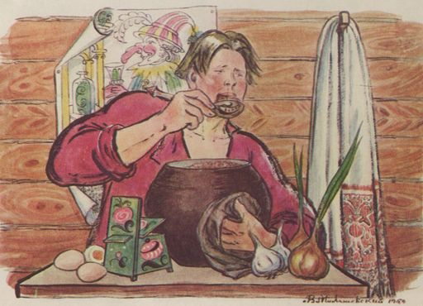
ИГРА СО ЗРИТЕЛЯМИ
Назовите кашу, которую ел Балда

Slide 13
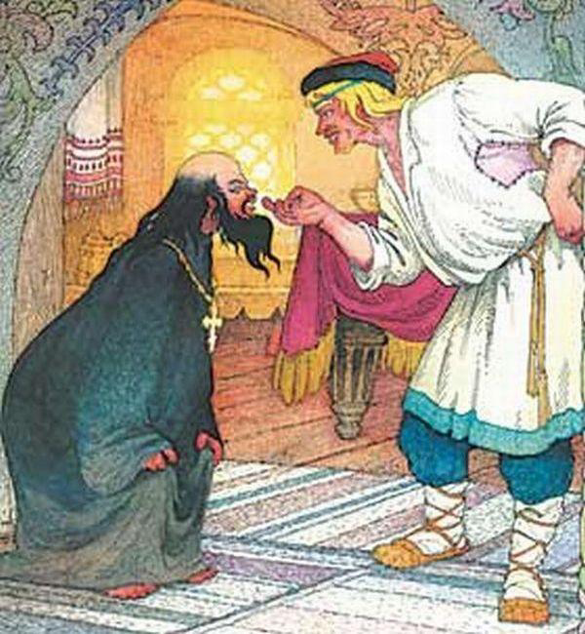
Балда говорит: «Буду
служить тебе славно,
Усердно и очень исправно,
В год за три щелка тебе по лбу,
Есть же мне давай варёную полбу».

Slide 14
ПРИЗЫ
фоторамка 50
раскраска 30
блокнот 30
пазлы 20
линейка 10
карандаш 5

